Slide 1

Co obnáší komplexní reforma nepojistných sociálních dávek
3. 10. 2024
Lucie Malá

Slide 2

O čem se budeme bavit…
Legislativní proces
Současný systém nepojistných dávek, příjmově testované nepojistné dávky
Východiska reformy a politické zadání, vnímání společností
Příprava reformy
Základní principy superdávky
Role médií, neziskových organizací a dalších stakeholderů
Jak zohlednit vlivy politiků – koalice a opozice
Reflexe zkušeností, diskuse

Slide 3
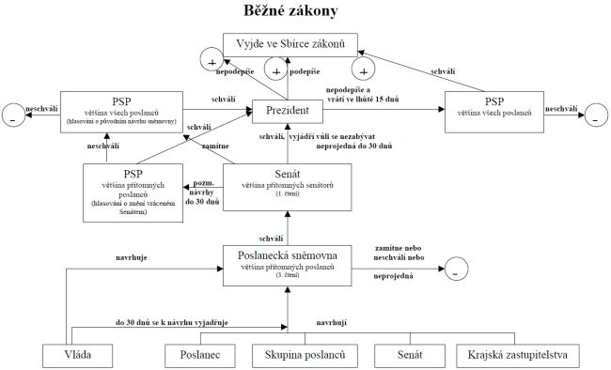
Legislativní proces
Příprava návrhu zákona (včetně DZ a RIA) → VPŘ → MPŘ → LRV

Slide 4
Současný systém nepojistných dávek
Pojistné vs. nepojistné dávky
Nepojistné dávky
  Státní sociální podpora
  Pomoc v hmotné nouzi
  Náhradní výživné
  Dávky pro OZP, příspěvek na péči
Opakující se příjmově testované dávky – přídavek na dítě, příspěvek na bydlení, doplatek na bydlení, příspěvek na živobytí
Problematické oblasti dnešního systému
  Překrývání účelu a vzájemné započítávání
  Body zlomu a nemotivující nastavení
  Široké zacílení na více než čtvrtinu populace
  Administrativní zátěž a nepřehlednost (4 žádosti, 4 správní řízení, 3 způsoby nahlížení na příjmy a sestavení domácnosti, 2 rozhodná období)

Slide 5
Východiska reformy a politické zadání, vnímání společností
Pilíře současné dávkové podpory byly navrženy před téměř 30 (20) lety. Společnost prošla od té doby řadou socioekonomických změn
SSP i HN jsou četně a dílčími způsoby novelizovány, původní principy pomoci jsou rozmělněny
Úpravy nereflektují procesy digitalizace – digitalizační procesy se do těchto úprav „v podstatě roubují“
Okno příležitostí – programové prohlášení vlády, digitalizace, tým expertů → namísto parametrických úprav současného systému byla připravena komplexní reforma
Požadavek na rozpočtovou neutralitu, odstranění bodů zlomu, zamezení zneužívání, zpřehlednění a propojení s pracovní aktivitou
Společnost nerozumí systému sociálních dávek – vysoký non-take up (78 %) – dávka jako stigma (nadávka)
  71 % osob nerozumí systému sociálních dávek nebo nemá dostatek informací
  78 % lidí si myslí, že současný systém není spravedlivý
  44 % zná někoho, kdo dávky zneužívá
Zneužívání dávek = nadužívání dávek (majetek, úspory, sestavení domácnosti, práce na černo)

Slide 6
Příprava reformy
Historická zkušenost a experti MPSV → vize sloučení dávek
Tým MPSV, RILSA a VAÚ
  parametrické nastavení dávky a vytvoření simulačního modelu
  Modelování dopadů na příjemce současných dávek (data MPSV) a na celkovou populaci (data SILC 2023, model TAXBEN)
  Korekce parametrického nastavení dávky v návaznosti na celkové rozpočtové dopady/dopady na vybrané skupiny příjemců
Oponentní analýza od PAQ research
Úpravy v návaznosti na MPŘ a koaliční jednání
Předjednání je jedním z klíčů k úspěchu

Slide 7
Základní principy superdávky
Nahrazení 4 opakujících se příjmově testovaných dávek, jednou dávkou, která v sobě kombinuje pasivní složky podpory (bydlení, živobytí) s aktivními složkami („zásluhové“, pracovní bonus a dítě)
Dávka je pro celou domácnost; požádat může kdokoliv z nich.
DSSP maximálně odráží princip, že podporu má mít jen ten, kdo pracuje nebo se snaží - je vyžadováno u všech členů domácnosti, kde je důvodné, to vyžadovat (ne děti, ne senioři, zdravotně postižení, pečující o soby závislé na péči apod.) → ochrana zranitelných
Je zaveden plošný majetkový test (zejm. nemovitosti, úspory, auta)
Výše a způsob výpočtu jednotlivých komponent závisí na příjmech rodiny, jsou odstraněny body zlomu a konzervační prvky
Na základě všech dostupných informací od dosavadních příjemců dávek byly dopady vyčísleny v rozptylu -8,69 % až +26,06 % (automatizací nároku na všechny složky dávky). Celkové rozpočtové odhady se tak ve srovnání se současným systémem pohybují v rozmezí daném hodnotami -2,46 mld. Kč až +7,37 mld. Kč, přičemž parametrické nastavení dávek systém neprodražuje.

Slide 8
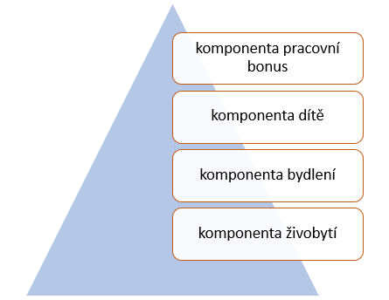
Dávka státní sociální pomoci
cílem je podpořit a motivovat rodiny, které pracují a snaží se tak svou situaci vlastním přičiněním zlepšit
zohledňuje snahu o vlastní přičinění při zajištění soběstačnosti domácnosti a podporuje zdravé funkce rodiny
pomáhá s úhradou nákladů na bydlení
pomáhá s úhradou nákladů na základní životní potřeby

Slide 9
Komponenta živobytí
Náleží rodinám s příjem do 1,43násobku ŽM (jedná se o domácnosti s natolik nízkými příjmy, že nestačí ani k pokrytí jejich základních životních potřeb);
Její výše se rovná částce, o kterou převyšuje částka na životní potřeby rodiny její příjem, od kterého se odečte 30 % (=bydlení);
Částka na životní potřeby činí součet částek na životní potřeby jednotlivých osob v rodině
Osobní částka na životní potřeby je ve výši existenčního minima;
Osobní částka na životní potřeby se navyšuje na životní minimum pokud osoba plní opatření dle aktivizačního plánu (inkluzivní a aktivizační) → dále se navyšuje v případě dietního stravování;
  Aktivizační plán budou mít na starosti poradci na ÚP – půjde o celkové zhodnocení situace domácnosti a následnou prioritizaci konkrétních cílů/kroků pro rozhodné období (2 – 3 cíle), které budou spjaty s bonifikací viz výše; role sociálních pracovníků na ORP bude podpůrná
  Aktivizační opatření směřují k uplatnění na trhu práce a dojde k významnému posílení role veřejné služby, inkluzivní opatření směřují zejména do oblasti adekvátního bydlení, péče o děti a školní docházky, oddlužení (je-li nutné), atd.

Slide 10
Komponenta bydlení
Předpokladem je platný právní titul k bytu nebo k nebytovému prostoru, který splňuje základní standardy a domácnost tento prostor užívá k trvalému bydlení (→ rozšíření právních titulů i typů podporovaného bydlení);
Náklady na bydlení přesahují definovanou část rozhodného příjmu a tato část není vyšší než uznatelné náklady na bydlení;
Definovaná část příjmu je určena jako součin příjmu a koeficientu 0,30 s tím, že pokud podíl příjmu a ŽM domácnosti přesáhne hodnotu 2,0, část rozhodného příjmu se navýší o součin části rozhodného příjmu převyšující 2,0násobek výše ŽM a koeficientu 0,1 → je zohledněna „progrese“ zápočtu příjmu a jsou odstraněny body zlomu
Uznatelné náklady na bydlení tvoří:
  Nájemné dle smlouvy, max. do výše nájemního normativu - rozdílně pro byty a nebyty (u nebytů kráceno na 80 % nájemního normativu, ubytovny 60 %); vlastnický paušál
  U domácností s příjmem 1,43násobku ŽM a nad tuto hranici energetický paušál nebo u domácností s příjmem do 1,43násobku ŽM skutečně uhrazené náklady na energie max. do 1,2násobku výše energetického paušálu
      Nájemní normativ a energetický paušál (normativ) je stanoven podle dat příjemců dávek s přihlédnutím k údajům ČSÚ a to na mediánových úrovních
Energetický paušál umožňuje u převážné části příjemců nedokládat uhrazené náklady a digitalizovat/automatizovat proces administrace.
Energetický paušál obsahuje náklady na elektřinu, plyn a nově ústřední vytápění, pevná paliva, centralizovanou dodávku teplé vody.
Bude umožněno valorizovat hodnoty nájemního normativu pravidelně nařízením vlády k 1. lednu na základě decilových hodnot příjemců a dle dat ČSÚ → podle hospodářské a sociální situace bude emoci vláda stanovit hodnoty na 4. nebo 6. decilu
Nájemní normativ v sobě nese nově náklady na služby spojené s bydlením.
Nájemní normativ se stanoví dle počtu osob a dle velikostí obcí (stávající třídění – Praha/Brno, do a nad 70 tis.)
Energetický paušál se stanoví jednotně pro celou ČR pro domácnost 1 až 5 členů.

Slide 11
Komponenta dítě
Náleží rodinám s příjmem do 4násobku ŽM
Výše komponenty je odvislá od výše příjmu domácnosti a počtu nezaopatřených dětí
Výše zohledňuje snahu o vlastní přičinění při zajištění soběstačnosti domácnosti a podporuje zdravé funkce rodiny.
Částka pro rodiny s příjmy do 1,43násobku ŽM: 500 Kč na každé dítě
Částka pro rodiny s příjmy 1,43 – 3násobek ŽM: 1 000 Kč na každé dítě
Částka pro rodiny s příjmy 3 – 4násobek ŽM: individuální částka respektující lineární degresi = odstranění bodu zlomu
Komponenta nenáleží, pokud některá z osob v rodině, po které je vyžadována pracovní aktivita (včetně evidence uchazečů), nepracuje
Nenáleží také po dobu 3 měsíců, pokud byl zákonnému zástupci nezaopatřeného dítěte uložen přestupek spojený s neplněním povinné školní docházky

Slide 12
Komponenta pracovní bonus
výše je závislá na výši příjmů z pracovní aktivity
jejím cílem je podpořit a motivovat rodiny, které pracují a snaží se tak svou situaci vlastním přičiněním zlepšit
pro domácnosti s příjmem do 1,6násobku ŽM, činí 40 % z celkových příjmů z pracovní aktivity
pro domácnosti s příjmem nad 1,6násobku ŽM je výše komponenty postupně redukována (30% tempem)

Slide 13
Ochrana zranitelných domácností
V případě, že domácnost z objektivních důvodů nemůže pracovat (tj. objektivně nemůže fungovat komponenta pracovní bonus a bydlení tak, jak je zamýšleno), poskytne se domácnosti vyšší ochrana v bydlení
Zranitelná domácnost = každý člen domácnosti je zranitelný
  Děti, osoby OZP, osoby pečující o OZP a děti do 3let, senioři
Forma ochrany:
  Zvýšená částka komponenty dítě i v adresné části
  Normativní nájem stanoven na úrovni 75. percentilu, vyšší sazba energetického paušálu

Slide 14
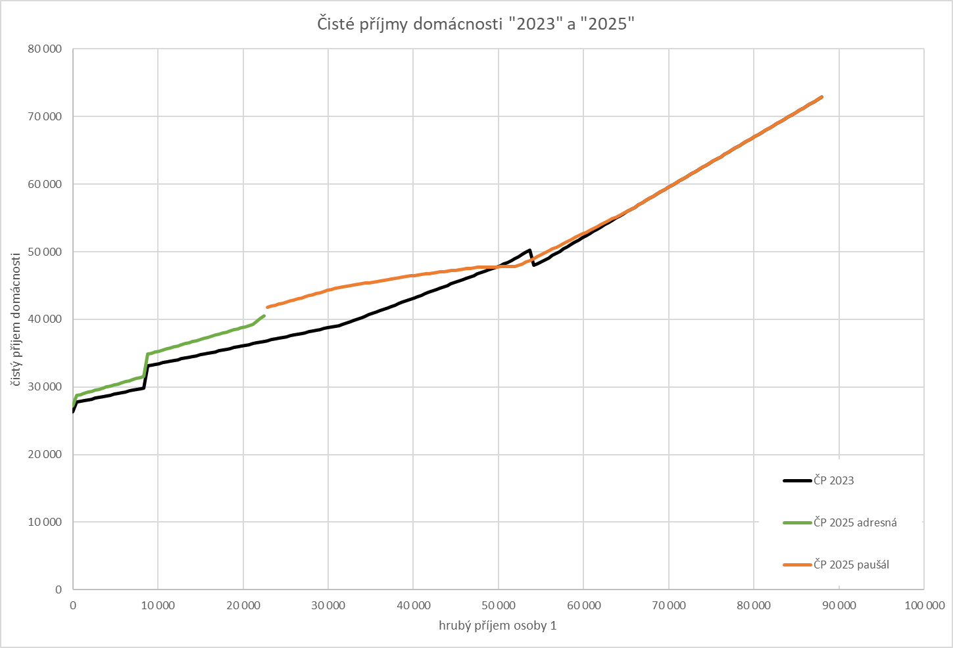
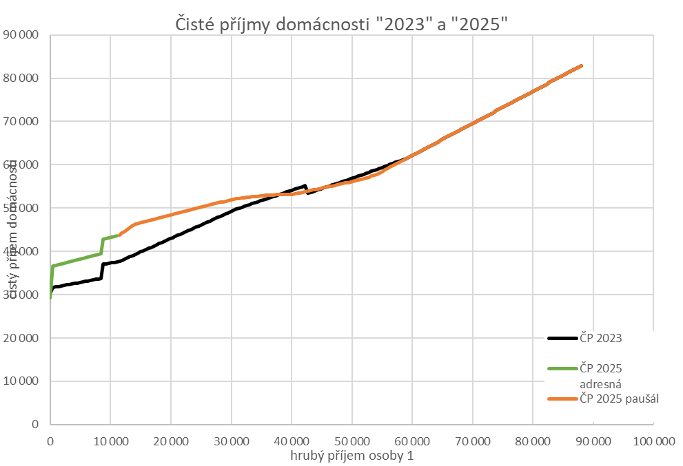
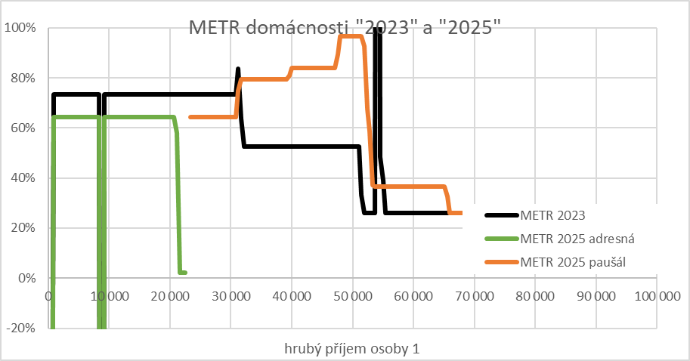
Komparace současného systému vs. DSSP
Graf ilustruje celkové příjmy domácnosti (tj. příjmy + výše dávky) navrhovaného systému v porovnání s dnešním systémem
Na grafu je dobré si všimnou těchto efektů:
  Plynulejší pohyb křivky
  Posílení podpory při nižších příjmech
  Menší podpora u vyššího příjmu
  Odstranění bodů zlomu
  Domácnosti se více vyplatí si zvyšovat příjmy
Rodina 2+2, město do 70tis. obyvatel, náklady na bydlení 14 500 Kč

Slide 15
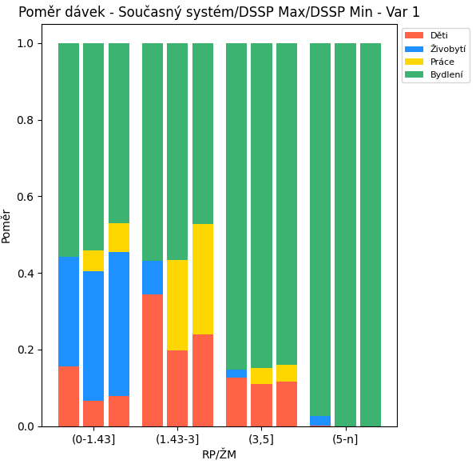
Vnitřní konstrukce dávek v současném systému, a DSSP Max a DSSP Min ve vztahu k RP/ŽM Zdroj: VAÚ na základě dat MPSV (4Q/23)

Slide 16
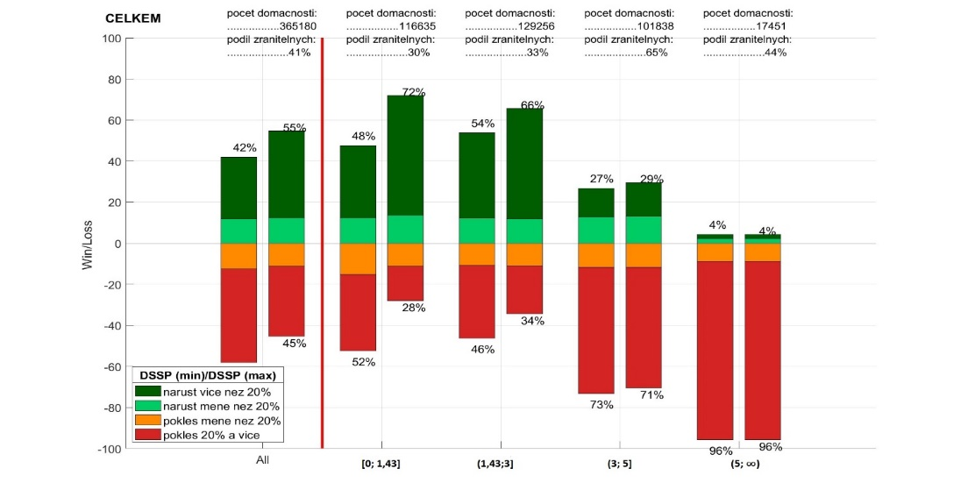
Poměr domácností s nárokem na vyšší nebo nižší dávku DSSP min a DSSP max v porovnání se současným systémem

Slide 17
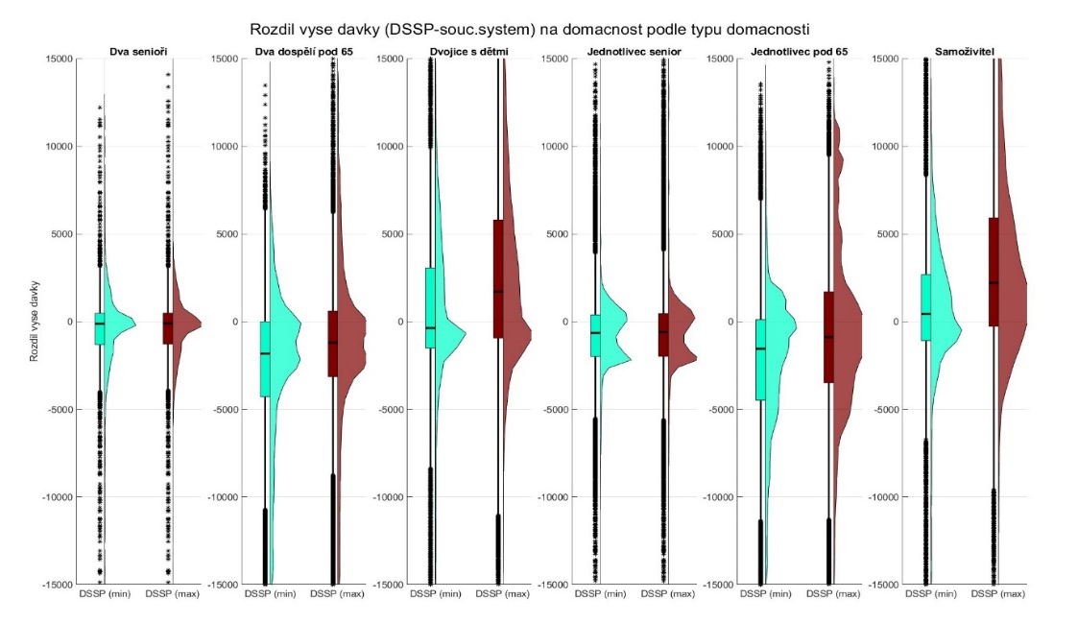

Slide 18
Role médií, neziskových organizací a dalších stakeholderů
Média – formují obraz, pozor na dezinformace (chtěné/nechtěné)
  Někteří Češi nemusí už do konce života pracovat. Budou se mít jako v pohádce, vláda jim každý měsíc vyplatí desítky tisíc Kč (Události 24/7)
  Povinná práce pro všechny Čechy: Kdo odmítne, tomu stát přidělí zaměstnání (Události 24/7)
  Chcete dávky? Musíte řádně dodržovat protiepidemická opatření, navrhuje Jurečka (ECHO24)
  Superdávka? Stát chce svítit baterkou do soukromí lidí (Seznam Zprávy)
  Kdo bude mít v Česku ušetřeno 200 tisíc korun v bance, má problém. Stát mu okamžitě sebere peníze (Mix 24)
  Úřady cupují Jurečkovu superdávku (Novinky.cz)
  Superdávka: lustrace účtů státem budí odpor (Lidové noviny)
Vnitřní stakeholdeři – sociální práce, zaměstnanost
Vnější stakeholdeři – resorty (MF, MMR, MŠMT, MV – správní řád, ÚOOÚ, ad.), Agentura pro sociální začleňování, VOP, zmocněnkyně vlády pro lidská práva, NNO, PAQ research, samosprávy, aj.
Ústavní nálezy → viz „3x a dost“

Slide 19
Jak zohlednit vlivy politiků – koalice a opozice
Komplexní reforma je potřeba udělat na základě širšího konsensu, ne na sílu – polarizace společnosti nepomáhá
Důležité je pojetí spravedlnosti, politické přesvědčení - pravice vs. levice, „hra s voliči“, načasování vzhledem k volbám
Pozměňovací návrhy v PSP a senátu
Mediální proklamace vs. věcná jednání

Slide 20
Reflexe zkušeností, diskuse
Harmonogram, lepší časování – permanentní nedostatek času (volební období)
Projednání s více stakeholdery pro lepší průběh
Mediální obraz reformy

Slide 21

DĚKUJI ZA POZORNOST
lucie.mala@mpsv.cz

